Slide 1
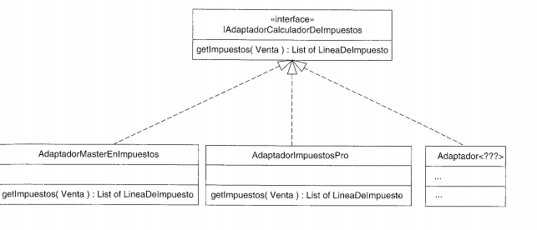
Polimorfismo
En el ejemplo se evidencia un comportamiento de polimorfismo.

Slide 2
Fabricación Pura
Cuando se presenta un problema en el desarrollo de software inspirada ala descomposición de la representación con cohesion y acoplamiento. Patrones de diseño
Beneficios :
* soporta alta cohesion que se centra en un desarrollo especifico para la solución de un problema de software
* El potencial para reutilizar debido a la presencia de clases de fabircaicon pura cuyas responsabilidades tienen aplicación en otras aplicaciones.

Slide 3
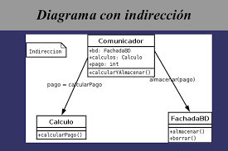
Indirección
Asignar responsabilidad a un objeto intermedio que mide entre otros componentes o servicios de manera que no se acoplen directamente

